Slide 1
الوحدة الثالثة
الوعي الصحي

Slide 2
بنيةُ النَّصِّ
النَّصِّ الإرْشادِيِّ

Slide 3
يَتَّخِذُ النَّصُّ الإِرْشاديُّ صُورًا مُتَعَدِّدةً، فقد يأتي في صورَةِ نَشرةٍ مِنْ صَفْحَةٍ وَاحِدَةٍ أو في صورةِ مَطويَّةٍ أو في صورةِ كُتَيِّبٍ.

Slide 4
س - ما الصُّورُ الأخرى الَّتي يأتي فيها النَّصُّ الإرشاديُّ؟
إعلانات توعية في التلفاز، المجلات.

Slide 5
أَقرأُ النَّصَّ الآتي؛ لأَتَعرَّفَ الْخصائصَ البنائِيَّةَ لِلنَّصِّ الإِرْشاديِّ:

Slide 6
الوصايا الخمسُ لأَسْنانٍ صِحِّيَّةٍ

Slide 7
لِحمايةِ أَسْنانِكَ والتَّمتعِ بها سَليمَةً وصِحِّيَّة احْرِصْ على:
1– اتباعِ نظامٍ غذائيٍّ متوازنٍ.
تَجَنَّبْ تَناولَ الْحَلوى أَوِ السُّكَّريَّاتِ بَينَ وَجَباتِ الطَّعامِ، وخاصَّةً قَبْلَ النَّومِ. فَالسُّكَّرُ يَلْتَصِقُ بِالأَسنانِ، وَيَتًخَمَّرُ في الفَمِ وَيَتَحَوَّلُ إِلى حِمْضٍ ضارٍّ يُؤَدِّي إِلى تَسَوُّسِ الأَسْنانِ.

Slide 8
لِحمايةِ أَسْنانِكَ والتَّمتعِ بها سَليمَةً وصِحِّيَّة احْرِصْ على:
1– اتباعِ نظامٍ غذائيٍّ متوازنٍ.
اسْتَبْدِلْ بالحلوى الفواكه والعَصيرَ الطَّازَجَ.

Slide 9
لِحمايةِ أَسْنانِكَ والتَّمتعِ بها سَليمَةً وصِحِّيَّة احْرِصْ على:
1– اتباعِ نظامٍ غذائيٍّ متوازنٍ.
امْضَغِ الطَّعامَ جيِّدًا على جَانِبَي الفكِّ.

Slide 10
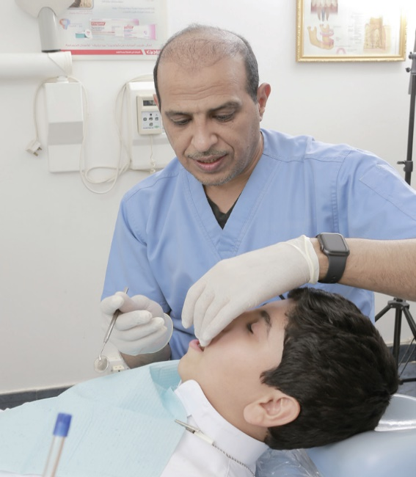
لِحمايةِ أَسْنانِكَ والتَّمتعِ بها سَليمَةً وصِحِّيَّة احْرِصْ على:
2– زيارَةِ طبيبِ الأسنانِ مرَّتينِ في العام على الأقلِّ.
يَسْتَطيعُ طَبيبُ الأَسْنانِ وَحْدَهُ:
إزالَةَ التَّرَسُّباتِ الَّتي تُسبِّبُ مُشْكِلاتٍ في اللِّثَةِ.

Slide 11
لِحمايةِ أَسْنانِكَ والتَّمتعِ بها سَليمَةً وصِحِّيَّة احْرِصْ على:
2– زيارَةِ طبيبِ الأسنانِ مرَّتينِ في العام على الأقلِّ.
اكْتِشافَ التَّسوُّسِ عِنْدَ بِدَايَتِهِ، وذلك مِمَّا يُسَهِّلُ الْعِلاجَ.
تَأْمِينَ العلاجِ الْمُناسِبِ.

Slide 12
لِحمايةِ أَسْنانِكَ والتَّمتعِ بها سَليمَةً وصِحِّيَّة احْرِصْ على:
3– تَنظيفِ الأسنانِ بالفرشاةِ.
نَظِّفِ الأَسْنانَ بَعْدَ كُلِّ وَجْبَةِ طَعَامٍ، وَخُصُوصًا قَبْلَ النَّوْمِ.

Slide 13
لِحمايةِ أَسْنانِكَ والتَّمتعِ بها سَليمَةً وصِحِّيَّة احْرِصْ على:
3– تَنظيفِ الأسنانِ بالفرشاةِ.
اتَّبِعِ الطَّريقةَ الَّتي يُشيرُ إليها طَبيبُ الأَسْنانِ.

Slide 14
لِحمايةِ أَسْنانِكَ والتَّمتعِ بها سَليمَةً وصِحِّيَّة احْرِصْ على:
3– تَنظيفِ الأسنانِ بالفرشاةِ.
اسْتَخْدِمْ مَعْجُونَ أَسْنانٍ بالفلورايد؛ فَهوَ يُكافِحُ التَّسَوُّسَ.

Slide 15
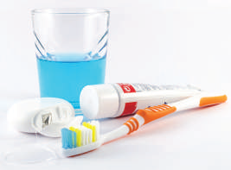
لِحمايةِ أَسْنانِكَ والتَّمتعِ بها سَليمَةً وصِحِّيَّة احْرِصْ على:
4– تنظيفِ الفمِ واللِّثَّةِ.
اغْسِلِ فمك بِسائِلٍ مُعَقَّمٍ مَرَّةً أَو مَرَّتينِ في اليومِ.

Slide 16
لِحمايةِ أَسْنانِكَ والتَّمتعِ بها سَليمَةً وصِحِّيَّة احْرِصْ على:
4– تنظيفِ الفمِ واللِّثَّةِ.
4– تنظيفِ الفمِ واللِّثَّةِ.
اسْتَخْدِمْ خَيطَ الْحريرِ الْخاصِّ بِالأَسنانِ الَّذي يُعَدُّ أيضًا مِنَ اللَّوازمِ الصِّحِّيَّةِ.

Slide 17
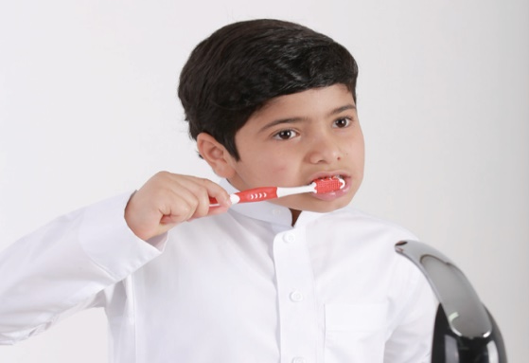
لِحمايةِ أَسْنانِكَ والتَّمتعِ بها سَليمَةً وصِحِّيَّة احْرِصْ على:
5– مراقبة اللثة.
اسْتَشِرْ الطَّبيبَ عِندَ أيِّ نِزيفٍ في اللِّثَةِ.
لا تَتَناولْ أَيَّ دَواءٍ قَبلَ مُراجَعَة الطبيب.

Slide 18
أُجيبُ
1 - ما الهدفُ مِنْ إيرادِ الإِرشاداتِ السابقة؟
حماية الأسنان والحفاظ عليها سليمة.

Slide 19
2 - ما العلاقَةُ بينَ الإرشاداتِ والصورِ الْمُرافِقةِ لَها؟
الصور توضح الإرشادات وتعطيها التعزيز والتأثير المناسبين.

Slide 20
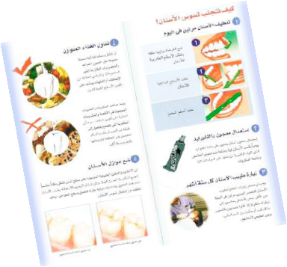
3- أبحث في النص عن الأسباب التي تؤدي إلى النتائج الآتية
أ– تسوُّسُ الأسنان.
تناول الحلوى والسكريات خاصة قبل النوم.

Slide 21
ب– مكافحةُ التَّسوُّسِ.
استخدام معجون أسنان بالفلورايد.

Slide 22
ج- سهولة علاج التسوس
اكتشاف التسوس عند بدايته بواسطة زيارة الطبيب الدورية.

Slide 23
د– لِمَ ينبغي عرضُ الإرشاداتِ بوضوحٍ، وفي جُمَلٍ قَصيرَةٍ؟

Slide 24
أَقرأُ خصائصَ النَّصِّ الإِرْشاديِّ وأفهمها:
النَّصُّ الإرشاديُّ: عِبارَةٌ عَنِ تَّوجيهاتِ وتعليماتِ نقدِّمُها للآخرينَ، وتَخْتَلفُ بِاخْتِلافِ مَجَالِها: إرشاداتٍ صحِّيَّةٍ، إِرشاداتٍ مُروريَّةٍ، إِرشَاداتٍ دينيَّةٍ ...

Slide 25
خصائصُ النَّصِّ الإرشاديِّ
* يُكْتَبُ الْعُنوانُ بِخَطٍّ بارزٍ، ويحوي كلماتٍ مُؤثِّرةً؛ لِجذب القارِئ.

Slide 26
خصائصُ النَّصِّ الإرشاديِّ
* يَبْدأُ النَّصُّ الإرشاديُّ بِجُملَةٍ مِحوَريَّةٍ من مِثلَ: إذا أَرَدت أن ...... فاتَّبِعِ الخُطُواتِ الآتية/ عِندَما تُريد إجراء ....... اعمل ما يأتي/ ....... اتَّبِعِ التَّوجيهاتِ الآتية عِندَ عمل/ ....... للْمُحافَظَةِ على ..... اتَّبعِ النَّصائِحَ الآتية ........

Slide 27
خصائصُ النَّصِّ الإرشاديِّ
* تُعرَضُ التَّعليماتُ والتَّوجيهاتُ بِوضوحٍ، وفي جُمَلٍ قَصيرةٍ، مَعَ التَّعليلِ والتَّفصيلِ.

Slide 28
خصائصُ النَّصِّ الإرشاديِّ
* اشتِمالُ الإرشاداتِ والتَّوجيهاتِ على عِباراتٍ مُؤثِّرَةٍ؛ لإحداثِ استجابةٍ عِنْدَ الْمُتَلَقينَ.

Slide 29
خصائصُ النَّصِّ الإرشاديِّ
خصائصُ النَّصِّ الإرشاديِّ
* مُرافَقَةُ الصُّورِ أوِ الرُّسومِ لِفقراتِ النَّصِّ الإرشاديِّ لِمزيدٍ مِنَ الإيضاحِ والتَّأثيرِ.

Slide 30
خصائصُ النَّصِّ الإرشاديِّ
خصائصُ النَّصِّ الإرشاديِّ
* تُكتبُ الإرشاداتُ والتَّوجيهاتُ في صورَةِ خطواتٍ أو نقاطٍ، ويُوضَعُ قَبْلَ كُلِّ نقطةٍ شرطة (-) أو نجمة (*) أو دائرة (•)؛ لِتُفْصَلَ الإرْشاداتُ عَنْ بَعْضِهَا.

Slide 31
خصائص النص الإرشادي
* تُورَدُ الإرشاداتُ في ترتيبٍ وَتَنْظيمٍ مُناسِبٍ.

Slide 32
أقرأ وأجيب

Slide 33
أَقْرَأُ النَّصَّ الإرشاديَّ الآتي، ثُمَّ أُجيبُ عنِ الأَسْئِلَةِ بَعْدَهُ:

Slide 34
س/ كيف تُخَزِّنُ الأَدويةَ بِأُسْلوبٍ صَحيحٍ؟
لِتخزينِ الأدويةِ بِأُسْلوبٍ صَحيحٍ اتَّبِعِ الإِرْشاداتِ الآتية:
اِحْفَظِ الأدويَةَ بَعيدًا عَنْ مُتناوَلِ الأَطفالِ.
ضَعِ الأَدويَةَ في عُلَبِها الأَصليَّةِ بَعيدًا عَنِ الْحرارَةِ أَو الضَّوءِ الْمُباشِرِ.

Slide 35
س كيف تُخَزِّنُ الأَدويةَ بِأُسْلوبٍ صَحيحٍ؟
لِتخزينِ الأدويةِ بِأُسْلوبٍ صَحيحٍ اتَّبِعِ الإِرْشاداتِ الآتية:
لا تَضَعِ الأَدويَةَ الْمُحتويَةَ على كَبْسولاتٍ أَو أَقْراصٍ فِي الْحمَّامِ، أو قُربَ مَغسلَةِ الْمَطبخِ، أَو في الأَماكِنِ الرَّطِبَةِ؛ لأَنَّها تُسَبِّبُ تَلَفَ الأَدويَةِ وَتَحَلُّلَها.

Slide 36
س كيف تُخَزِّنُ الأَدويةَ بِأُسْلوبٍ صَحيحٍ؟
لِتخزينِ الأدويةِ بِأُسْلوبٍ صَحيحٍ اتَّبِعِ الإِرْشاداتِ الآتية:
لا تَحْفَظِ الأَدويَةَ السَّائِلَةَ في الثَّلاجَةِ ما لمْ يُخبِرْكَ الصَّيدليُّ بِضرورَةِ ذَلِكَ.

Slide 37
س كيف تُخَزِّنُ الأَدويةَ بِأُسْلوبٍ صَحيحٍ؟
لِتخزينِ الأدويةِ بِأُسْلوبٍ صَحيحٍ اتَّبِعِ الإِرْشاداتِ الآتية:
تَخَلَّصْ مِنَ الأَدويَةِ الْقديمَةِ في أَماكِنَ لا يصلُ إِليها الأَطفالُ.

Slide 38
أُبْدي رِأيي في الْعُنوانِ، وأَقترحُ عُنوانًا آخرَ يحوي كلماتٍ مُؤَثِّرَةً.
العنوان مناسب
((لصحتك احفظ دواءك))

Slide 39
أُحَدِّدُ الْجُمْلَةَ الْمِحْوَريَّةَ، وأَصوغُ جُمْلَةً أُخرى مِنْ إِنشائي.
الجُمْلَةُ الْمِحْوَرِيةُ تَخْزِينُ الأدْوِيَةِ بِأسْلُوبٍ صَحِيحٍ، لِصَحَتِك أحْفَظ دَوَاءَك.

Slide 40
أُحَدِّدُ السَّبَبَ والنَّتيجةَ في الإرشادِ الثَّالِثِ.
السبب: وضع الكبسولات أو الأقراص في الأماكن الرطبة.
فالنتيجة: تلف وتحلل الأدوية.

Slide 41
ما العنصرُ الَّذي افتقرَ إليه النَّصُّ الإِرْشاديُّ السَّابِقُ؟ (أُراجِعُ الْخصائِصَ).
افتقر إلى الصور والرسوم الإيضاحية التي ترسخ الإرشادات.

